Slide 1
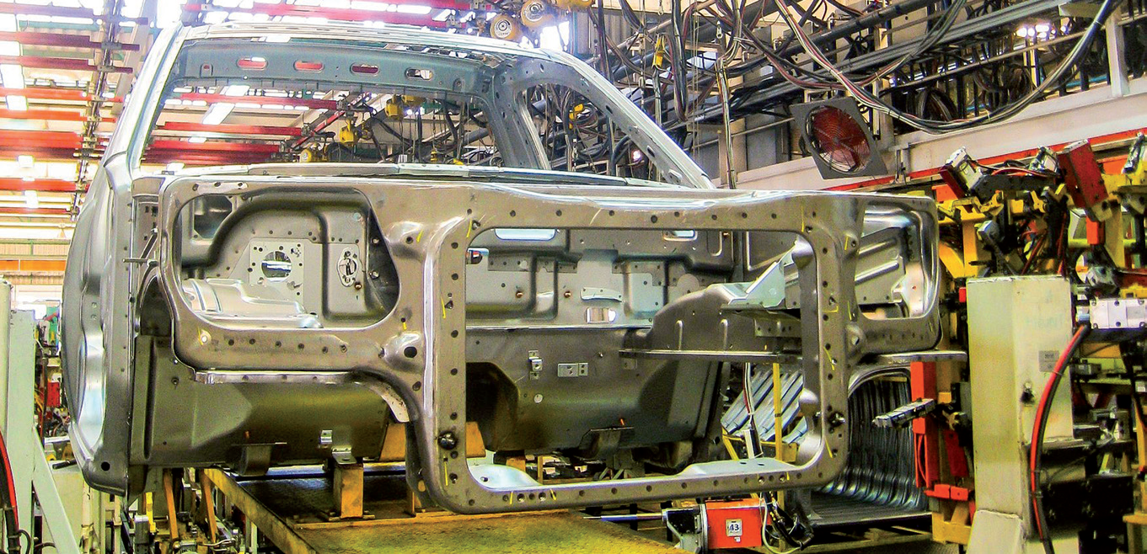


Unitat 8.
La direcció de la producció

Slide 2
Índex de la unitat
1. La producció
  1.1. La funció de producció: objectius i elements
  1.2. La planificació de la producció
  1.3. La planificació de les necessitats de materials: el sistema MRP
2. Mètodes i tècniques de planificació de la producció
  2.1. Les gràfiques Gantt
  2.2. El mètode PERT-CPM
3. La logística integral
4. La qualitat a l’empresa
  4.1. El sistema de gestió de la qualitat
  4.2. La certificació de la qualitat
5. Producció i protecció del medi ambient
  5.1. Externalitats i cost social de la producció
  5.2. La indústria del medi ambient: oportunitats empresarials

Slide 3
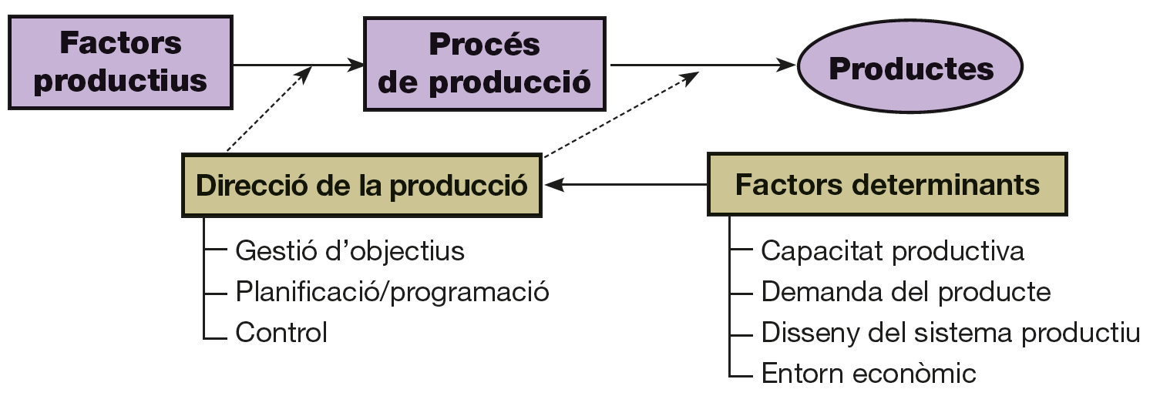
La direcció de la producció
La funció de producció és la funció transformadora o fabricadora de béns, serveis o
productes dins de l’empresa.
Sistema de producció

Slide 4
La planificació de la producció
La planificació de la producció permet gestionar el sistema de producció amb criteris d’eficàcia i d’eficiència amb l’objectiu de fabricar un producte en les quantitats necessàries i en un temps determinat.

Slide 5
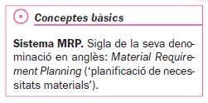
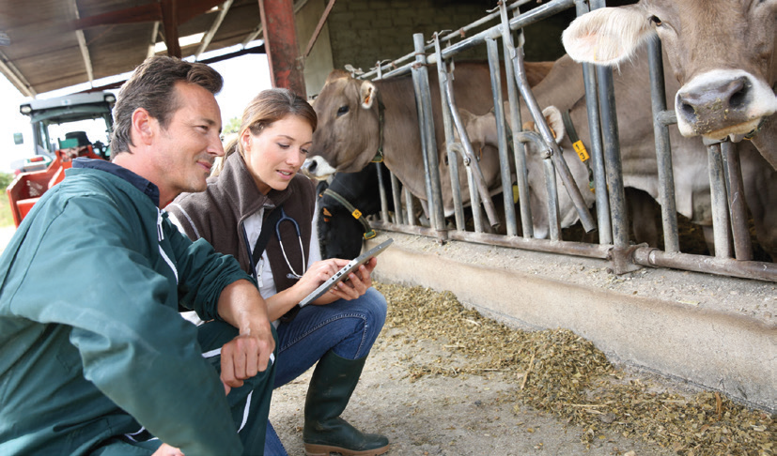
El sistema MRP
El sistema MRP és la planificació dels materials necessaris per elaborar un producte en el temps.

Slide 6
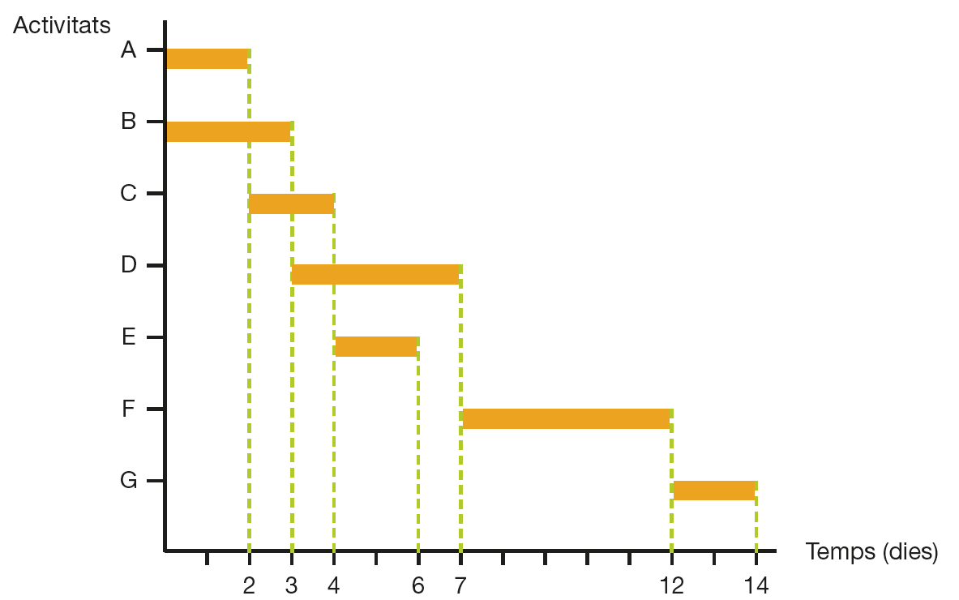
Les gràfiques Gantt
Les gràfiques Gantt són un mètode de planificació que, mitjançant la representació gràfica, realitzen de manera simultània el control de totes les activitats del projecte i l’avaluació del seu grau d’assoliment.
Exemple:
Gràfica Gantt del procés productiu d’instal·lació d’un equip de control de contaminació en una indústria siderúrgica.

Slide 7
El mètode PERT-CPM (I)
El mètode PERT-CPM és una tècnica de planificació de la producció en la qual s’esquematitza, mitjançant la tècnica de grafs, la realització d’un projecte de producció en les seves diferents situacions i activitats.
Prèviament a la representació gràfica
Cal definir les situacions i les activitats que suposen l’inici i el final del projecte. Hi ha d’haver un ordre de relació entre les activitats. Les activitats han de ser independents entre elles.
  Temps early d’una situació (E): data més propera.
  Temps last d’una situació (L): data més tardana.
  Temps total d’execució (T): temps early o last de la situació final.
Situacions crítiques: situacions en què els temps early i last són iguals.
Elements
temporals

Slide 8
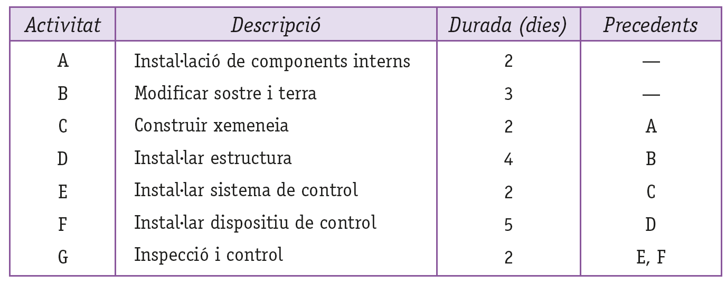
El mètode PERT-CPM (II)
Exemple
Graf PERT-CPM del procés productiu d’instal·lació d’un equip de control de contaminació en una indústria siderúrgica.

Slide 9
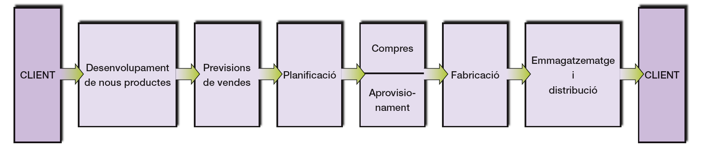
La logística integral
La logística integral o gestió de la cadena logística és un sistema de gestió de la producció en què l’empresa gestiona, planifica i controla els fluxos de materials i el seu emmagatzemament de manera eficient i eficaç amb l’objectiu final de satisfer les necessitats dels clients.

Slide 10
La qualitat de l’empresa (I)
La qualitat és el conjunt de característiques i especificacions tècniques que defineixen un producte, tenint en compte la capacitat que té per satisfer les necessitats de l’usuari i que determina el nivell d’adequació a la utilització per a la qual el producte està destinat.
Reenginyeria
de processos
Adaptació dels processos de producció de l’empresa amb l’objectiu d’assolir el nivell de qualitat òptim.

Slide 11
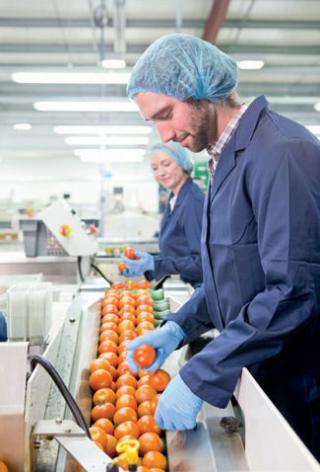
La qualitat de l’empresa (II)
Fases del procés d’implantació de la qualitat en l’empresa
La certificació de la qualitat permet que un organisme reconegut oficialment (ISO, AENOR, etc.) reguli i determini les condicions que ha de complir un sistema de qualitat d’una empresa per tal que sigui reconeguda.
Comporta:
Costos de prevenció.
Costos d’avaluació.
Costos d’errades.

Slide 12
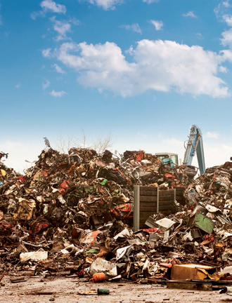
La producció i el medi ambient
Els costos socials o costos externs són els costos causats per l’existència d’externalitats negatives de la producció. Per exemple: els costos derivats de la contaminació.
  Factors que impulsen la incorporació de la gestió mediambiental a l’empresa:
  Normativa.
  Societat.
Producció sostenible
Produir sense ontaminar.
No esgotar els recursos naturals i usar recursos renovables.
  Economia.
  Ètica empresarial.
Objectiu
  La indústria relacionada amb la protecció del medi ambient pot actuar per dues vies:
  Reducció de l’impacte ecològic: instal·lació d’equipaments que permetin el control i el tractament de la contaminació.
  Protecció del medi ambient: mitjançant la transformació del procés productiu, de les tecnologies i de l’organització d’operacions.

